Slide 1
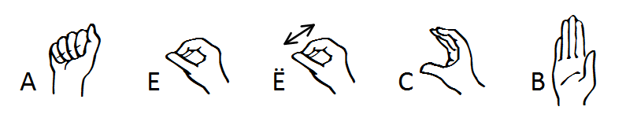
Применение элементов дактилологии на логопедическом занятии, как альтернативный способ развития межполушарного взаимодействия.
Учитель-логопед
Гафурова А.Т.

Slide 2
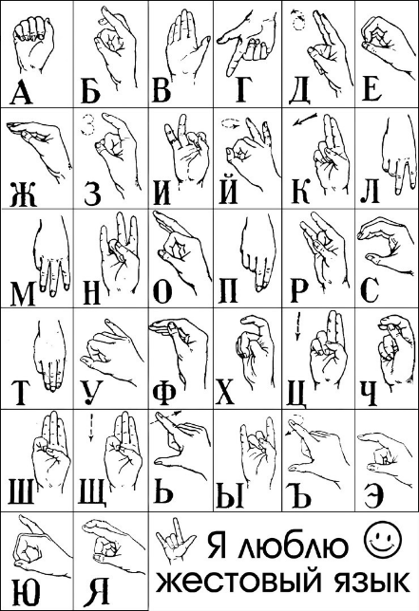
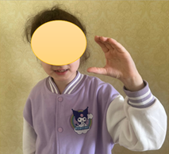
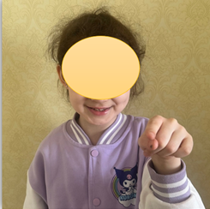
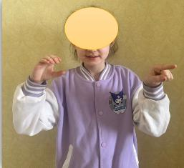
Дифференциация фонем, схожих по акустическому признаку, с опорой на дактиль для обучающихся, имеющих фонематическое недоразвитие речи.
С
З

Slide 3
кинезиологическая разминка на основе дифференциации букв с использованием дактиля развивает:
межполушарное взаимодействие,
двигательную и зрительную память,
фонематический анализ,
зрительное внимание,
мелкую моторику.
Так же повышает интерес к занятиям, воспитывает толерантность по отношению к глухим и слабослышащим людям.

Slide 4
